Slide 1
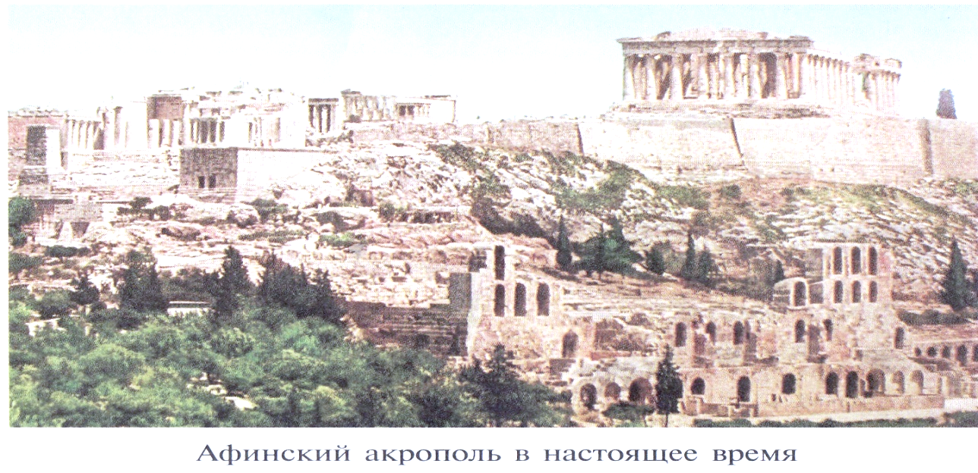
География в Древней Греции

Slide 2
Пергамская школа

Slide 3
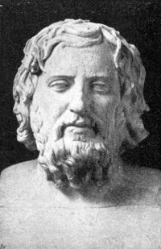
Ксенарх
был перипатетиком

Slide 4
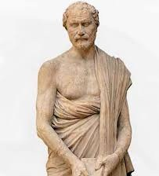
Полибий
греческий историк, военачальник и
государственный деятель

Slide 5
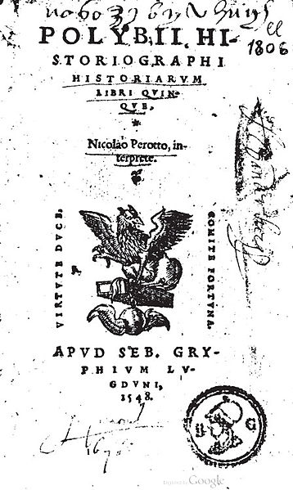
Полибий
«История»
(«Всеобщая история»)

Slide 6
Мир Страбона

Slide 7
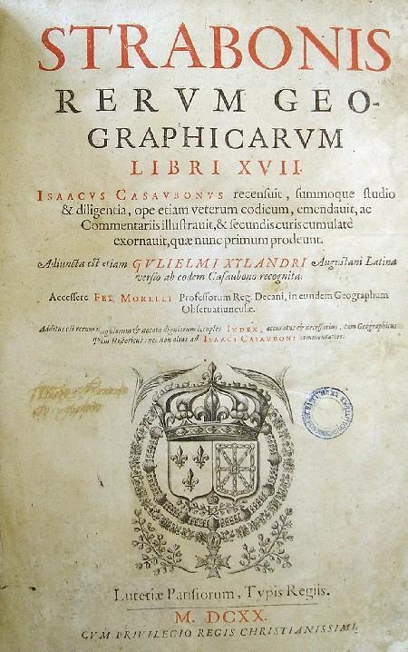
«География»
17 книг

Slide 8
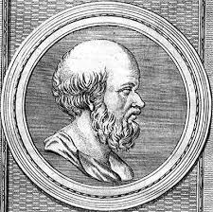
Эратосфен
греческий математик,
астроном, географ, поэт

Slide 9
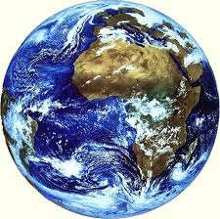
Земля
это шар

